Slide 1

Matlab
Faculté Polydisciplinaire
de Sidi Bennour
Formation LP-IMA
2021/2022
Présenté par M. EL GHAZOUANI

Slide 2
Matlab Chapitre 2
Faculté Polydisciplinaire
de Sidi Bennour
Formation LP-IMA
2021/2022
Présenté par M. EL GHAZOUANI

Slide 3
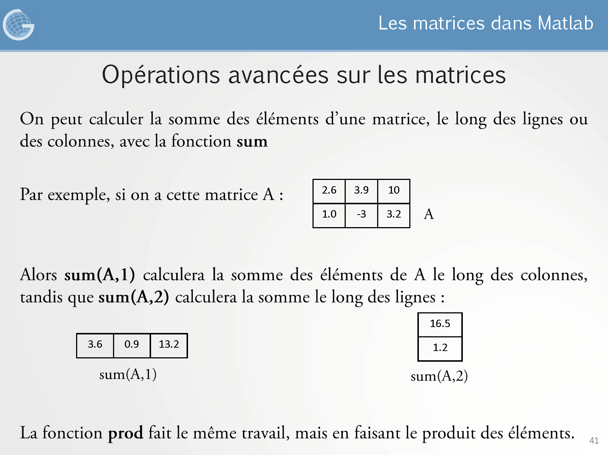

Slide 4
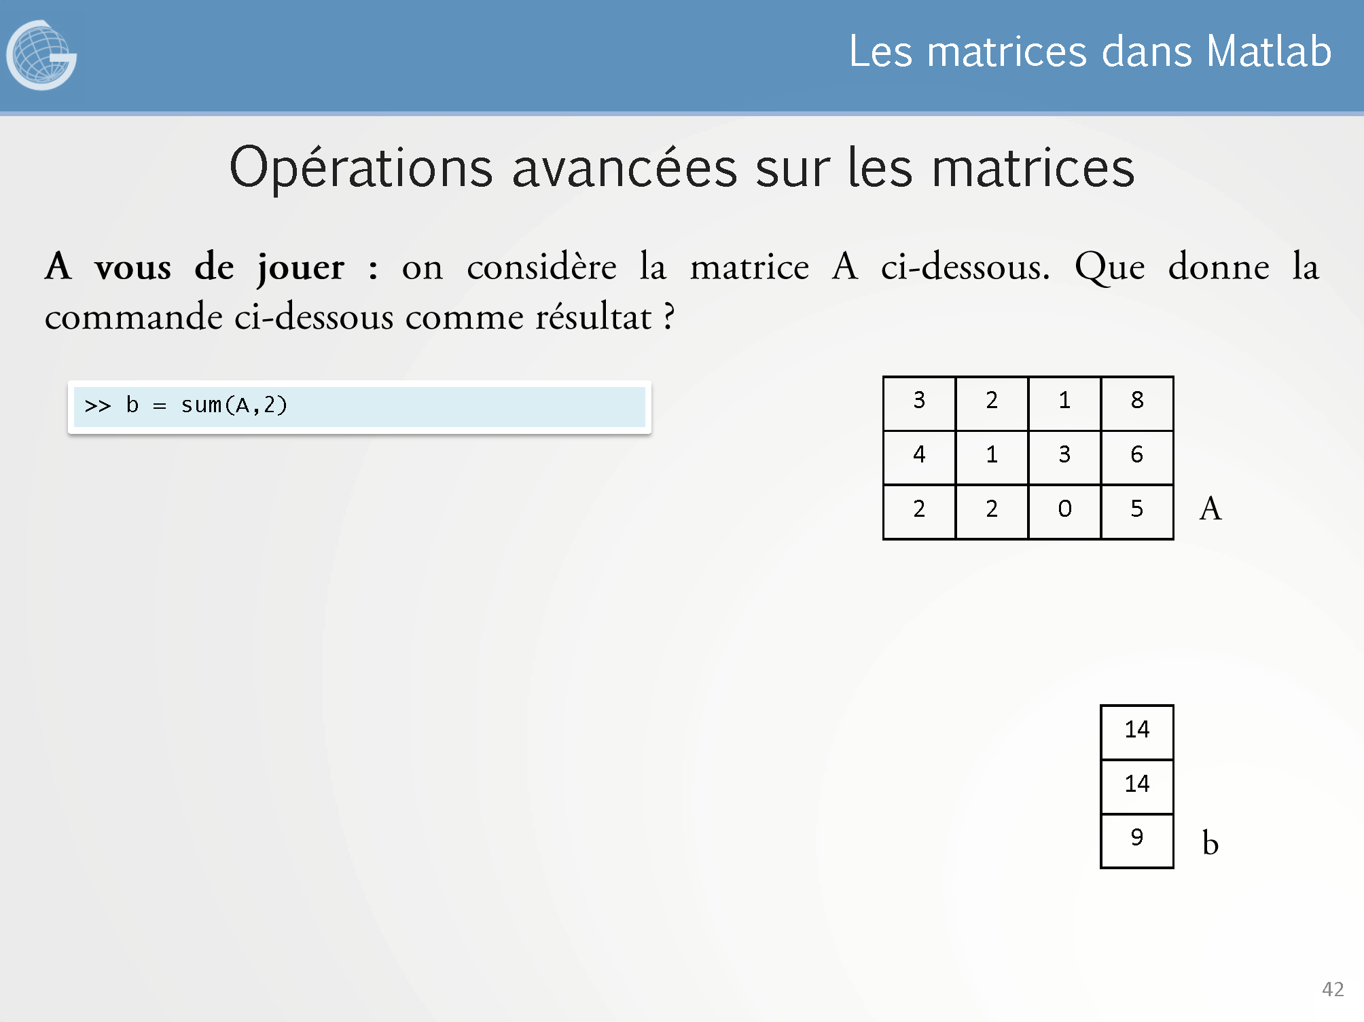
Commentaire :
%{ comments }%
%{
comments
}%
Notes:
%{ comments }%
%{
comments
}%

Slide 5
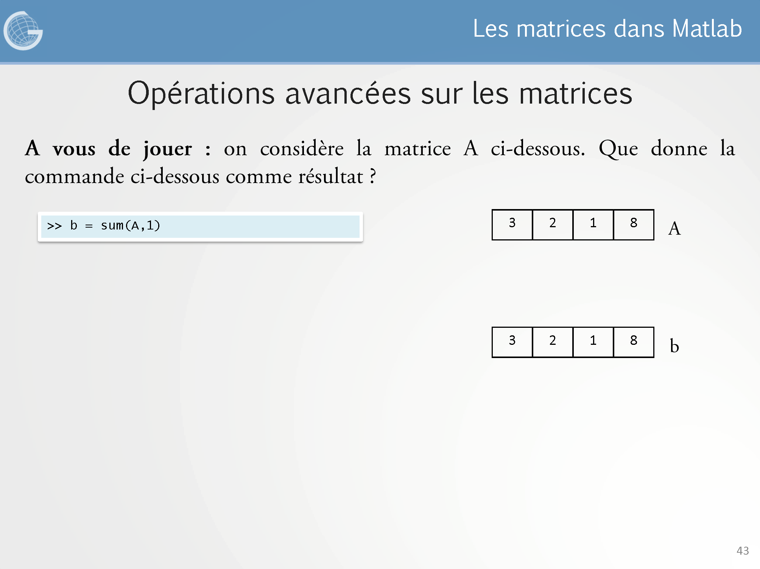

Slide 6
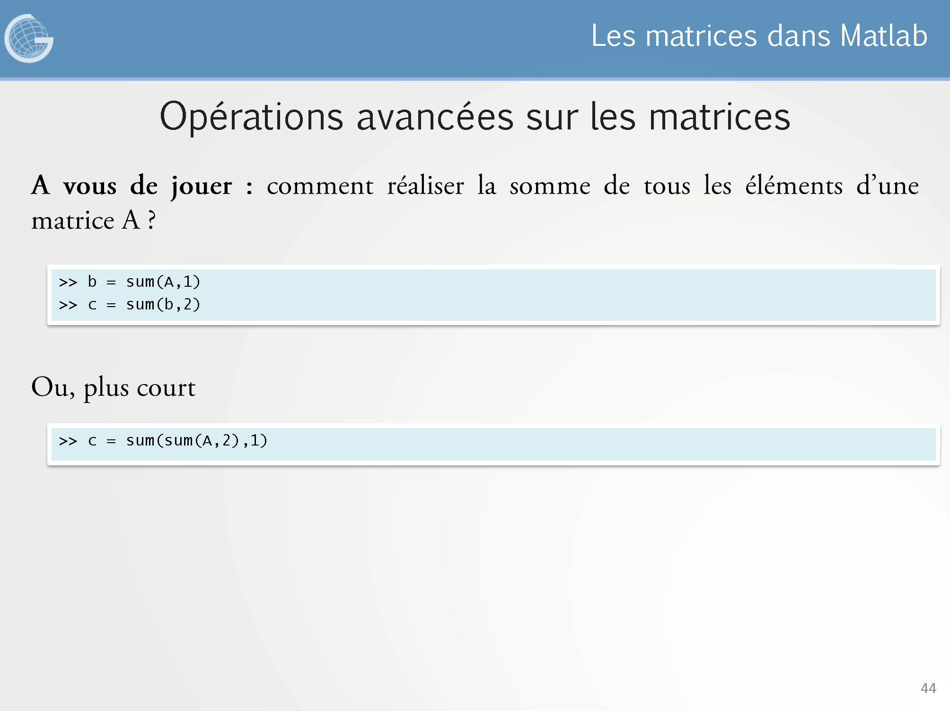

Slide 7
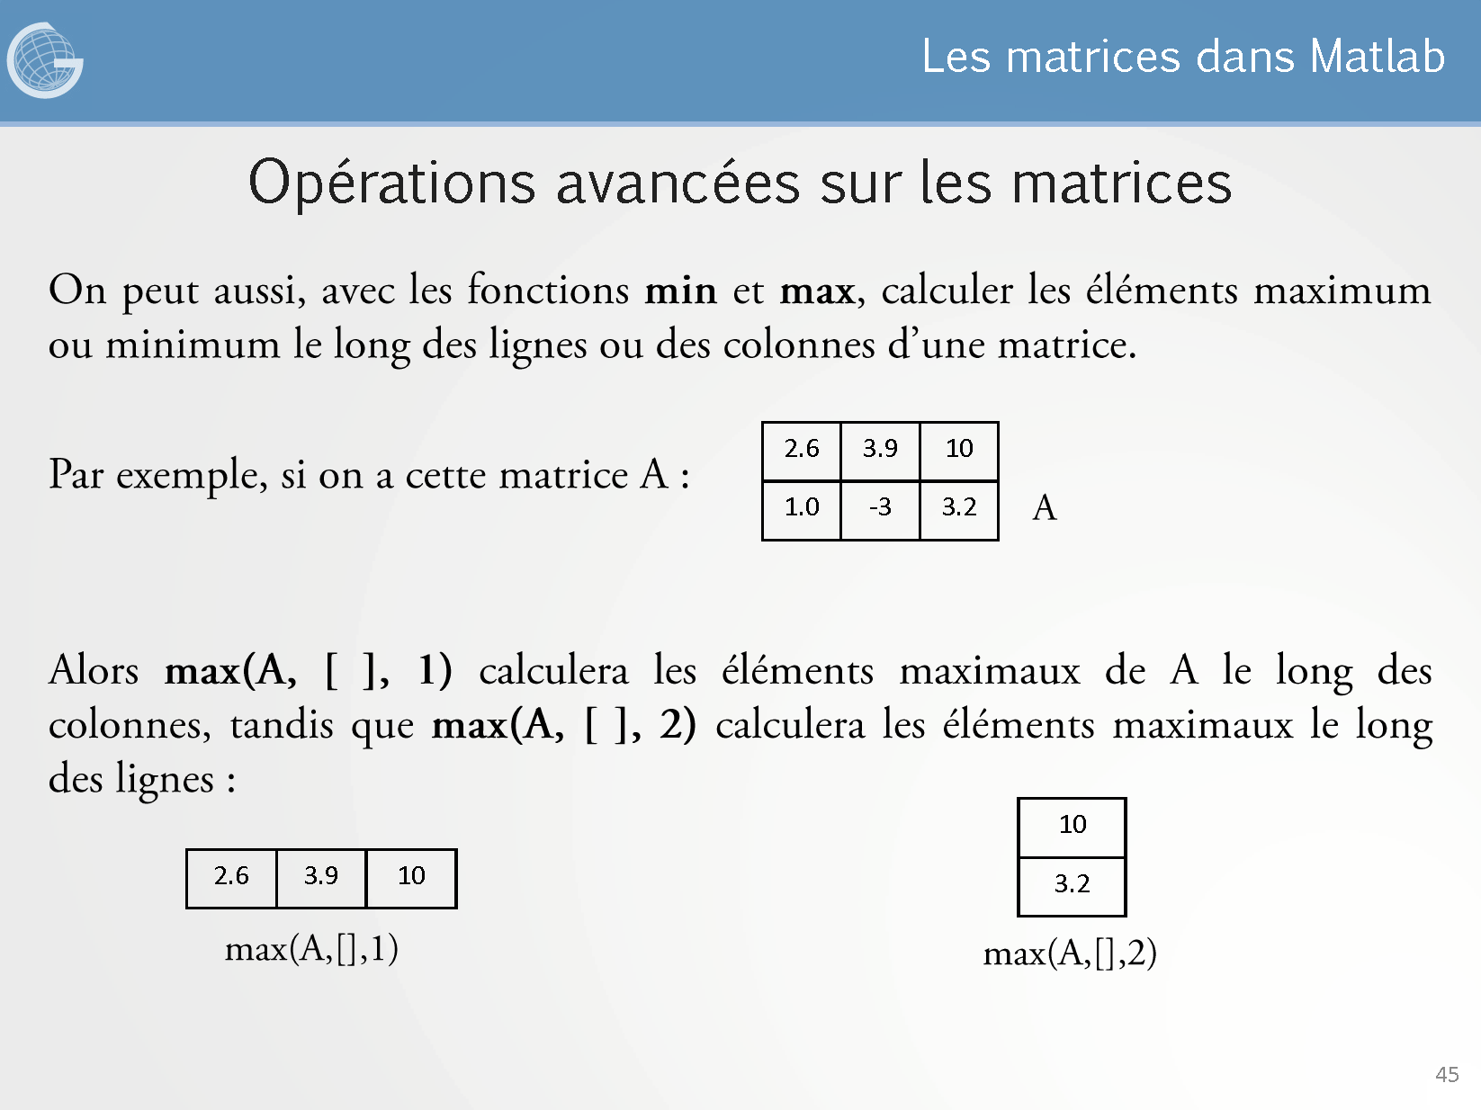

Slide 8
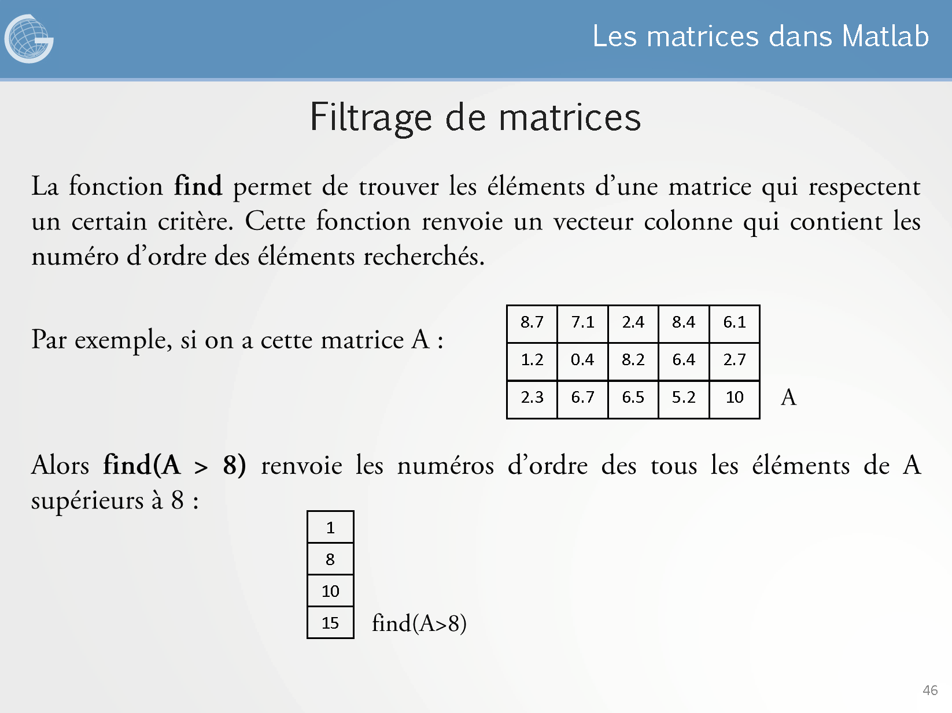

Slide 9
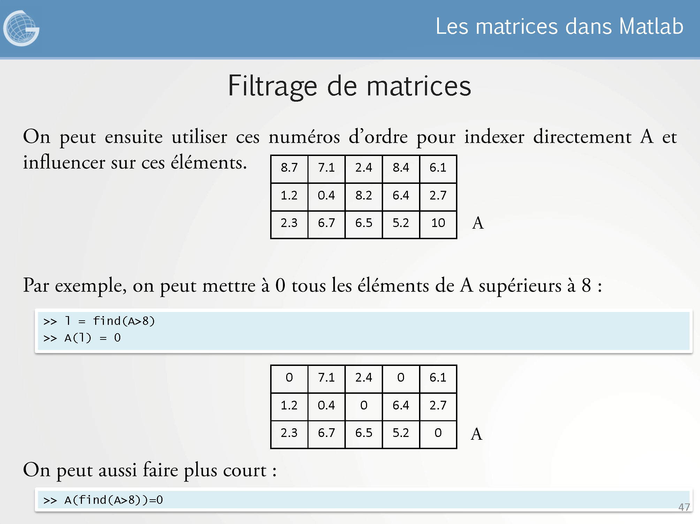

Slide 10
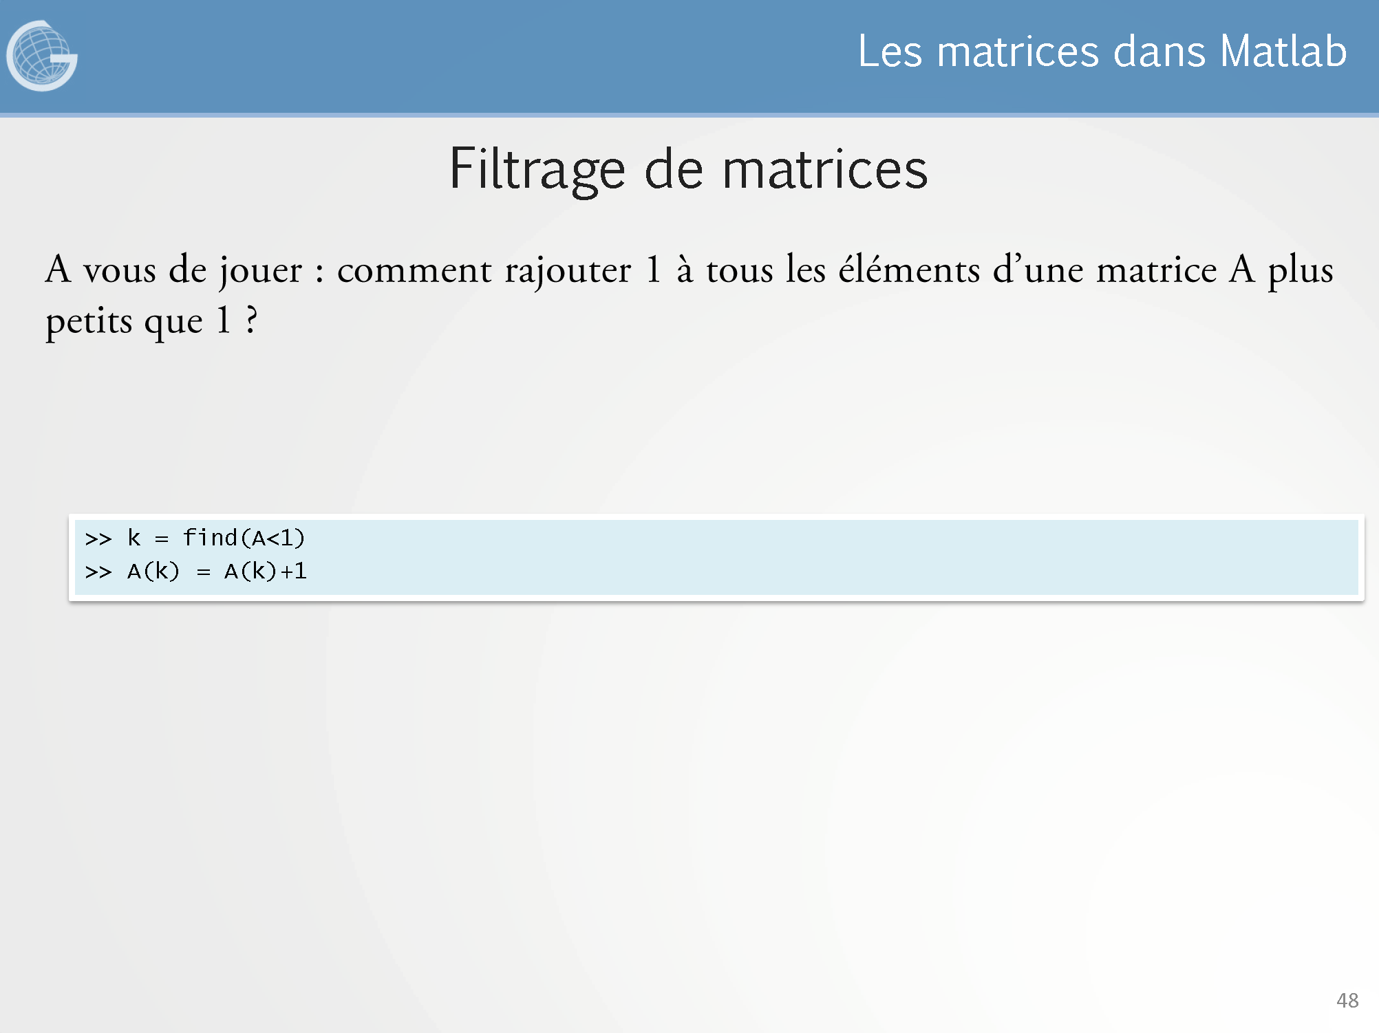
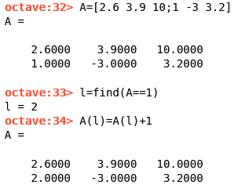

Slide 11
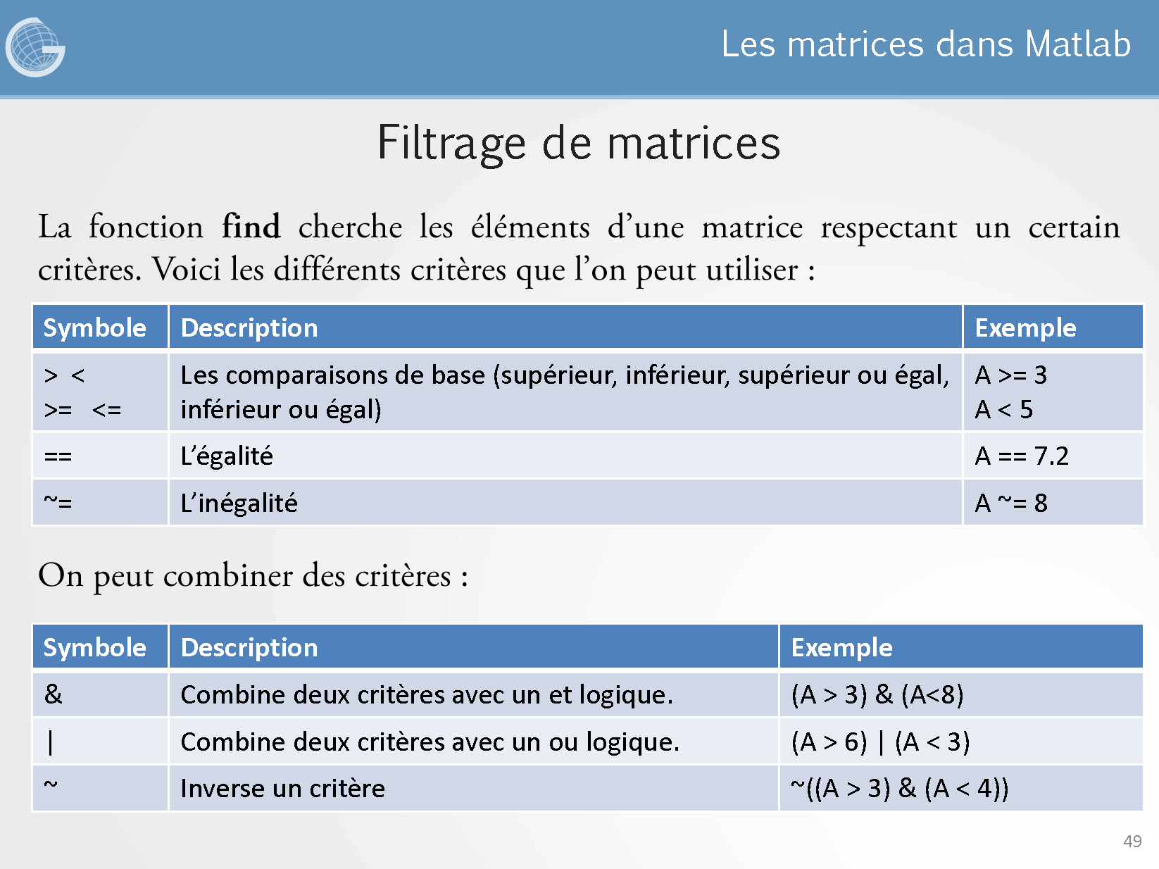

Slide 12
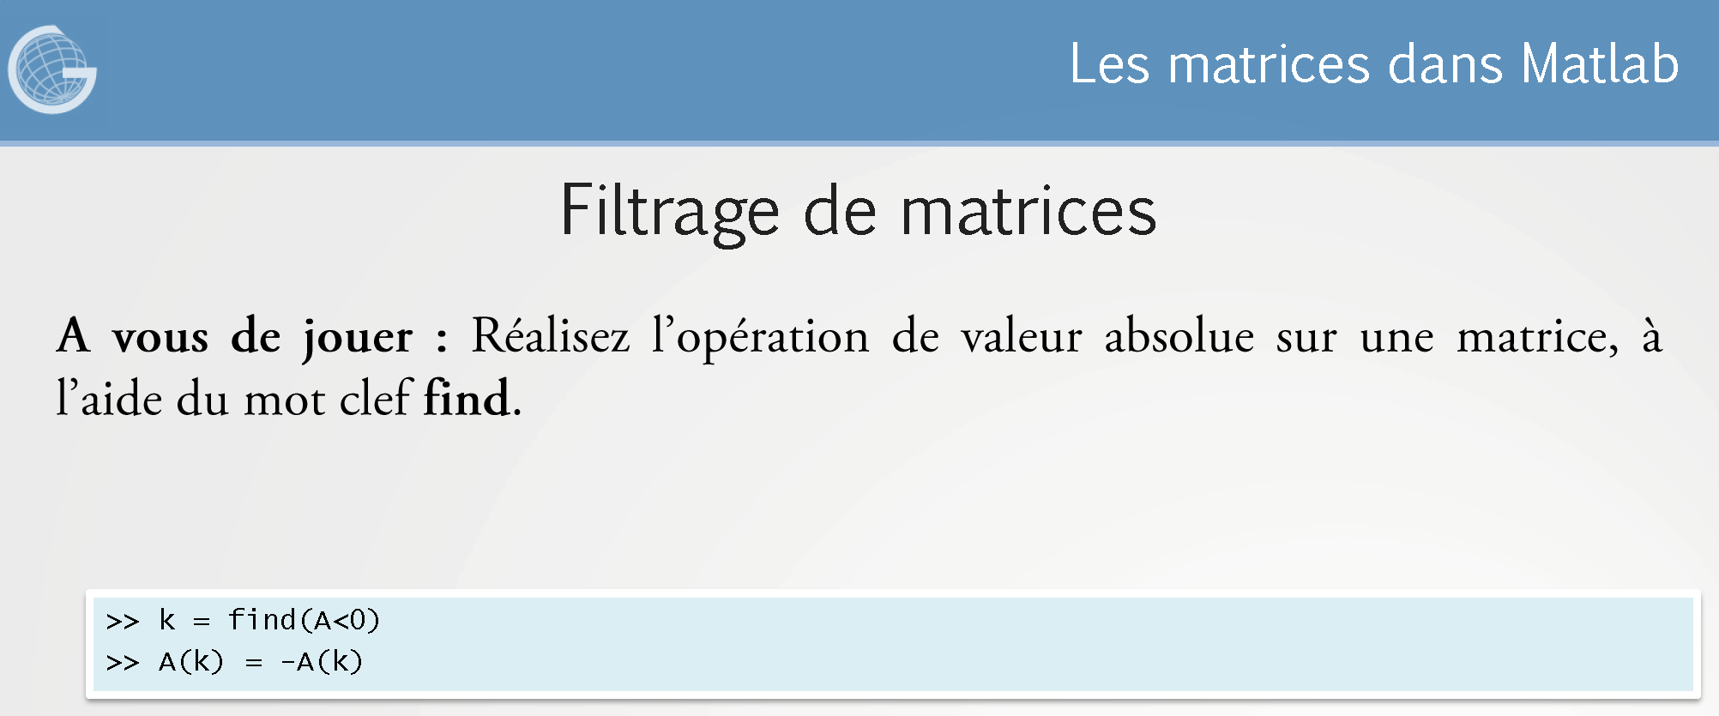
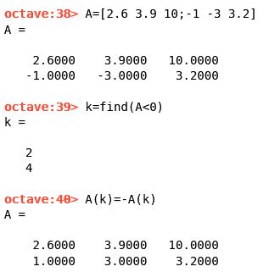

Slide 13
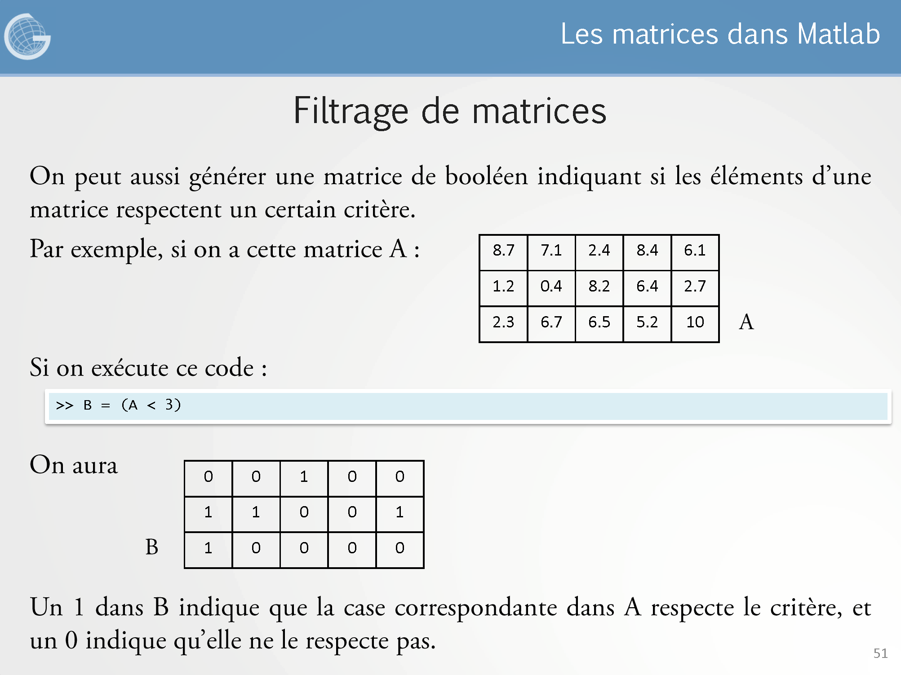

Slide 14
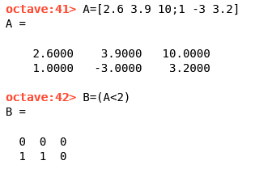

Slide 15
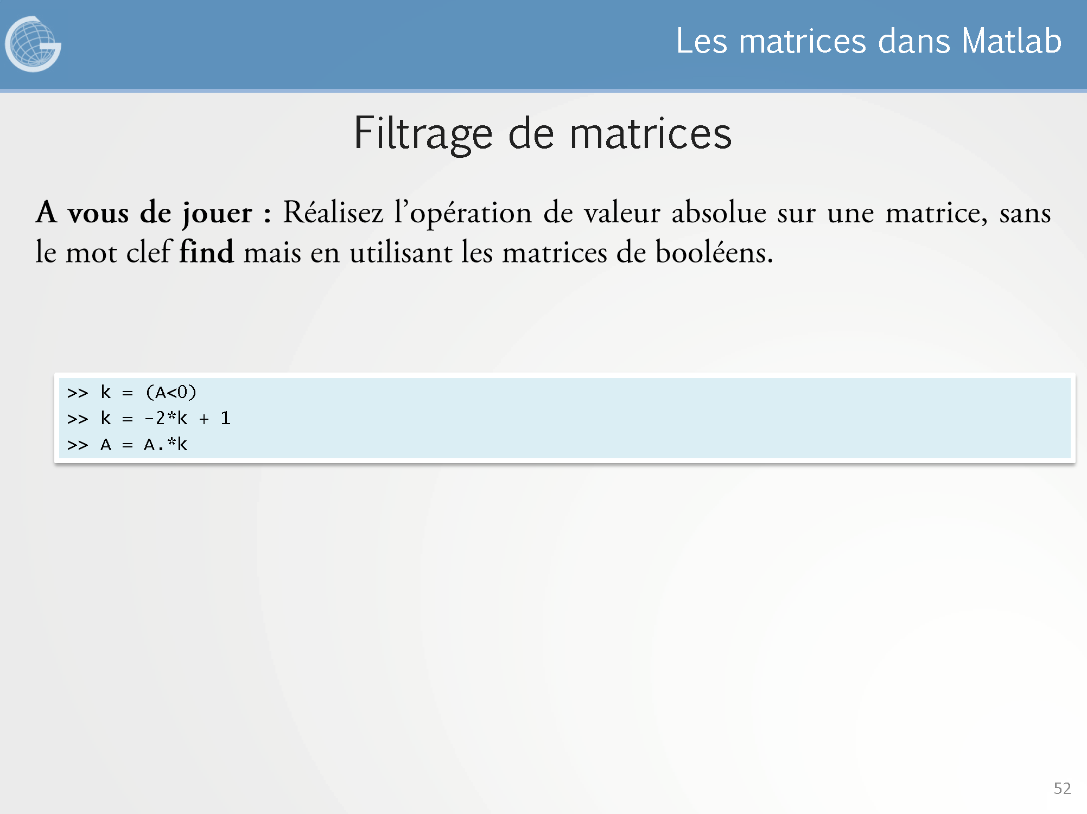
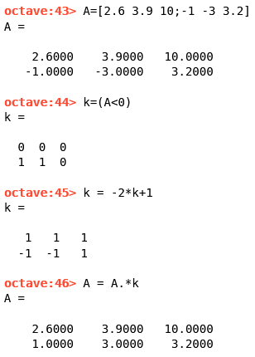

Slide 16
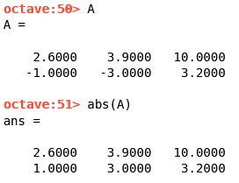
Notes:
Abs = la valeur absolue

Slide 17
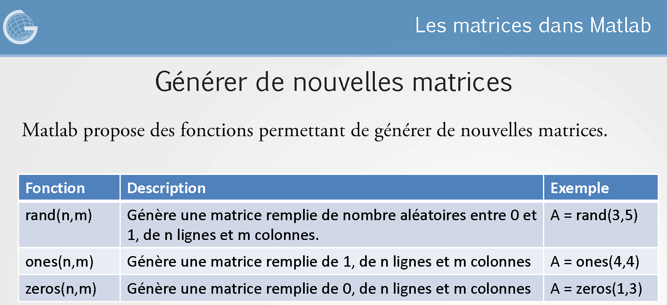
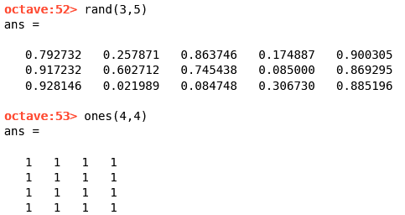
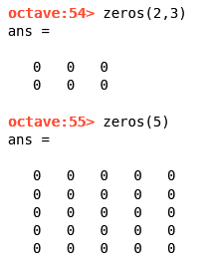

Slide 18
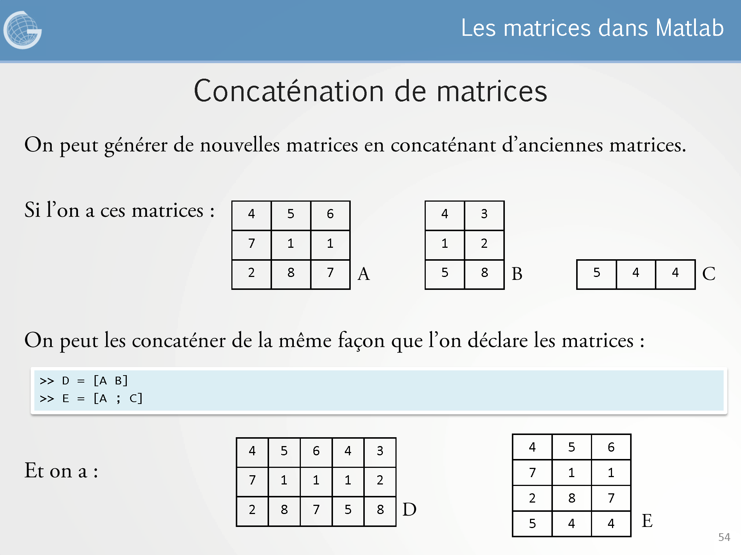
Notes:
Pour calculer D = A et B doivent avoir le même nombre de lignes.
Pour calculer E = A et C doivent avoir le même nombre de colonnes.

